Slide 1

স্বাগতম

Slide 2
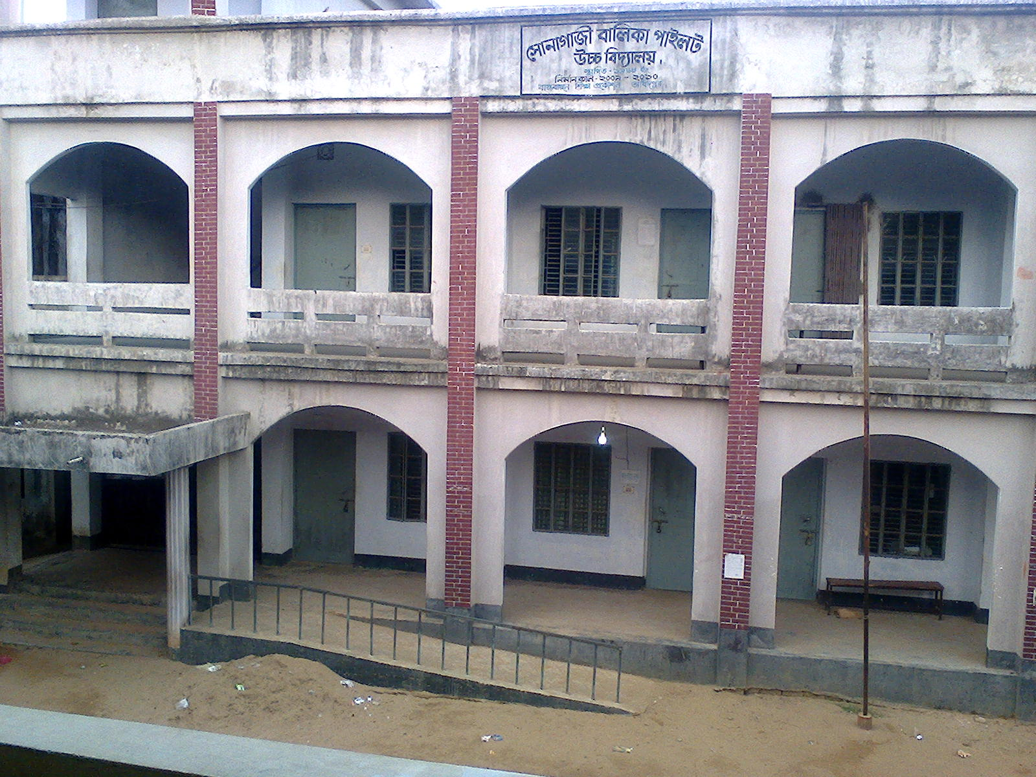
পরিচিতি
19 Zg AvB,wm,wU(Kw¤úDUvi) cÖwkÿb †Kvm©,wU,wU K‡jR,‡dYx|
MÖæc-A (ID-05)

Slide 3
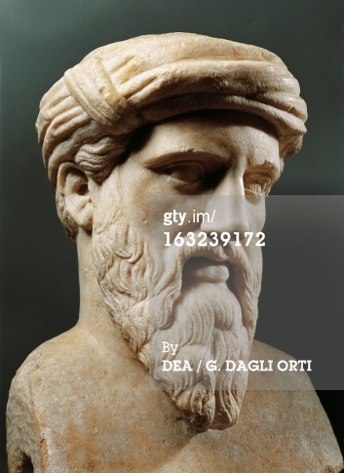
পিথাগোরাস

Slide 4


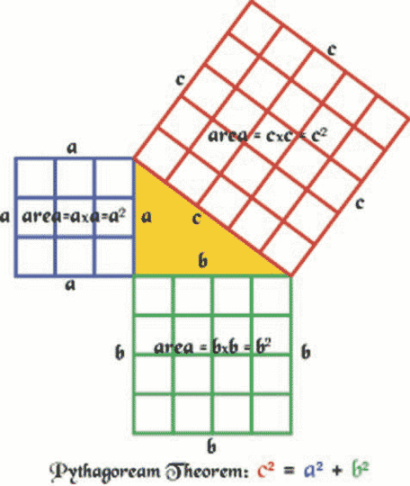
নবম অধ্যায়
পিথাগোরাসের উপপাদ্য

Slide 5
শিখনফল
পিথাগোরাসের উপপাদ্য যাচাই ও প্রমাণ করতে পারবে।
পিথাগোরাসের উপপাদ্য প্রয়োগ করে সমস্যা সমাধান
করতে পারবে।
A
সমকোণী ত্রিভুজঃ মনেকরি, ABC একটি সমকোণী ত্রিভুজের অতিভুজ c এবং অন্য দুই বাহু a, b। ABC এক সমকোণ।
b
c
৯০^{০}
C
B
a

Slide 6
বর্গ ও ত্রিভুজ ক্ষেত্রের সূত্রের সাহায্যে পিথাগরাসের উপপাদ্যের প্রমাণ।
বর্গক্ষেত্রের ক্ষেত্রফল= বাহু × বাহ = বাহু² বর্গ একক
ত্রিভুজের ক্ষেত্রফল= ×ভূমি × উচ্চতা বর্গ একক
1
2
a+b এর বর্গের সূত্র (a+b)² =a² +2ab+b²
পিথাগরাসের উপপাদ্যঃএকটি সমকোণী ত্রিভুজের অতিভুজের উপর অঙ্কিত বর্গক্ষেত্র অপর দুই বাহুর উপর অঙ্কিত বর্গক্ষেত্রদ্বয়ের সমষ্টির সমান। অর্থাৎ, অতিভুজ² = বাহু² + বাহু²

Slide 7
একক কাজ
১।সমকোণী ত্রিভুজ কাকে বল।
২।ত্রিভুজের ক্ষেত্রফলের সূত্রটি বল।
৩।a+b এর বর্গের সূত্রটি বল।
৪।বর্গক্ষেত্রের ক্ষেত্রফল=কত?

Slide 8
পিথাগরাসের উপপাদ্যঃএকটি সমকোণী ত্রিভুজের অতিভুজের উপর অঙ্কিত বর্গক্ষেত্র অপর দুই বাহুর উপর অঙ্কিত বর্গক্ষেত্রদ্বয়ের সমষ্টির সমান।
মনেকরি, একটি সমকোণী ত্রিভুজের অতিভুজ c এবং অন্য দুই বাহু a, b প্রমান করতে হবে যে, c² =a² +b²
c
C²
c
b
b²
b
b
c
c
b
a²
a
a
a
a
=
+

Slide 9
অঙ্কনঃ প্রদত্ত ত্রিভুজটির সমান করে চিত্রে ন্যায় চারটি ত্রিভুজ অঙ্কন করি।
প্রমাণঃ অঙ্কিত বড় বর্গক্ষেত্রের ক্ষেত্রফল=
বা, (a+b)²
( )² বর্গএকক
অঙ্কিত ছোট বর্গক্ষেত্রের ক্ষেত্রফল =
=c²
বর্গএকক
বড় বর্গক্ষেত্রের ক্ষেত্রফল= ছোট বর্গক্ষেত্রের ক্ষেত্রফল+চারটি ত্রিভুজের ক্ষেত্রফল
+4×
বা, a² +2ab+b²= c²+2×a×b
+2ab
বা, a²+b² = c²
c² = a²+b² (প্রমাণিত)
+b
a
বা, a²
-2ab
+b²
= c²
1
c
1
1
×a×b
×a×b
b
×a×b
2
2
c
2
b
a
c²
a
অতিভূজ=c
b
c
b
1
1
×a×b
×a×b
2
2
a
a

Slide 10
দলীয় কাজ
একটি সমকোণী ত্রিভুজ অঙ্কন করে এর প্রতি বাহুর উপর বর্গক্ষেত্র আঁক।

Slide 11
একটি সমকোণী ত্রিভুজের অতিভুজ 25 মিটার এবং অপর বাহু দ্বয়ের অনুপাত 4:3 হলে। বাহু দুটির দৈর্ঘ্য নির্ণয় কর।
দেওয়া আছে, অতিভুজ =25 মিটার
বোর্ডের কাজ
মনেকরি, একটি বাহু= 4x মিটার
অপর বাহু=3x মিটার
25 মিটার
পিথাগরাসের উপপাদ্য অনুযায়ী ,
বাহু^{২} + বাহু^{২} = অতিভুজ^{২}
বা, (4x)²+(3x)²=25²
বা,16x² +9x² = 625
বা, 25x² = 625
বা, x² =
বা, x²= 25
বা, x =√25
x=5
3x মিটার
4x মিটার
625
25
একটি বাহু=4x5মিটার
=20মিটার
অপর বাহু=3x5মিটার
=15মিটার

Slide 12
মূল্যায়ণ
  ১।পিথাগরাসের উপপাদ্য অনুযায়ী সমকোণী ত্রিভুজে
  কয়টি বর্গ আঁকা যায়?
  ২।পিথাগরাসের উপপাদ্যটি বল।
  ৩।পিথাগরাসের সূত্রটি বল।

Slide 13
বাড়ির কাজ
ABC একটি সমকোণী ত্রিভুজ।
(ক) ত্রিভুজটি আঁক।
(খ)পিথাগরাসের উপপাদ্যটি লিখে প্রমাণ কর।
(গ) ত্রিভুজটির সমকোণ সংলগ্ন বাহুদ্বয় যথাক্রমে ১২
মিটার ও ৫ মিটার হলে এর অতিভুজের পরিমান কত?

Slide 14

mevB‡Kধন্যবাদ

